Slide 2
Bài 15: Những con sao biển( Tiết 3)
KTUTS
Liên hệ page:
https://www.facebook.com/teamKTUTS
Đây là sản phẩm của nhóm KTUTS. Mọi chi tiết vui lòng liên hệ page hoặc SĐT: 0922 645 654
Notes:
-GV: Thông qua phần khởi động đã giúp các con ôn tập về phép cộng 2 PS cùng mẫu và khác mẫu và cách viết STN dưới dạng phân số. Bây giờ chúng mình sẽ luyện tập thêm một số phép tính cộng với phân số qua bài học ngày hôm nay. Luyện tập trang 128

Slide 3
Tập viết chữ Y hoa

Slide 4
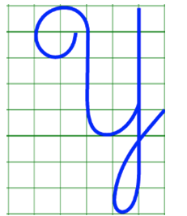
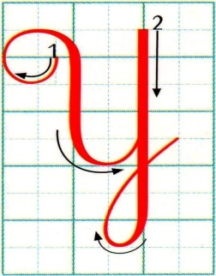
Chữ Y cỡ vừa cao 8 li; chữ Y cỡ nhỏ cao 4 li.

Slide 5
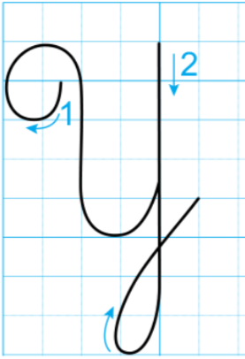
- Chữ hoa Y gồm mấy nét?
Chữ hoa Y gồm 2 nét.
- Đó là các nét nào?
* Nét 1: nét móc hai đầu (giống ở chữ hoa U).
* Nét 2: nét khuyết dưới.

Slide 6
Viết bảng con

Slide 9
Viết từ ứng dụng
Yêu Tổ quốc, yêu đồng bào.
a. Chữ cái nào được viết hoa?
→ Chữ Y, T
b. Những chữ cái nào cao 2.5 li ?
Chữ T, g, b
c. Chữ cái nào cao 4 li ?
→ Y
Notes:
Bài giảng thiết kế bởi: Nguyễn Thị Tuyết Nga – TH Mai Động – Hoàng Mai – HN.

Slide 10
Lưu ý về tư thế ngồi viết
Lưng thẳng. Đầu hơi cúi.
Mắt cách vở khoảng 25- 30 cm.
Tay phải cầm bút.
Tay trái giữ vở.
Hai chân để song song.
Không tì ngực vào bàn.

Slide 11
Thực hành
viết vở

Slide 13
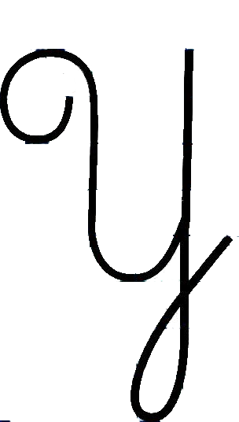
2
Chọn ý đúng nhất:
1
*Con chữ Y cỡ vừa
cao mấy ô li ?
a) 6 ô li
b) 8 ô li
c) 7 ô li

Slide 14
2
Chọn ý đúng nhất:
1
*Con chữ Y cỡ vừa
rộng mấy ô li ?
a) 5 ô li
b) 4 ô li
c) 6 ô li

Slide 15
2
Chọn ý đúng nhất:
1
*Con chữ Y cỡ vừa
gồm có mấy nét?
a) 2 nét
b) 3 nét
c) 4 nét

